Slide 1

Σχεδιασμός, υλοποίηση και αποτίμηση εκπαιδευτικού υλικού συμπληρωματικής εξ Αποστάσεως Εκπαίδευσης σε μαθητές ΣΤ΄ Δημοτικού στο πλαίσιο του μαθήματος της Γεωγραφίας: Η περίπτωση της θεματικής ενότητας : «Η ταυτότητα της Ευρώπης»
Πρόγραμμα Μεταπτυχιακών Σπουδών:
«Επιστήμες της Αγωγής - Εξ Αποστάσεως Εκπαίδευση με την χρήση των ΤΠΕ (e-Learning)»
Θεοδοσούλη Μαρία
Επιτροπή κρίσης ΔΕ
Ευαγγελία Μανούσου Κλεισαρχάκης Μιχάλης Φιλιππούσης Γεώργιος
Καθηγήτρια Σύμβουλος Ε.Α.Π Εργαστηριακό Διδακτικό Προσωπικό Διδάκτωρ του Πανεπιστημίου Κρήτης

Slide 2

Σκοπός της διπλωματικής εργασίας
Ο σχεδιασμός & η αποτίμηση συμπληρωματικού εκπαιδευτικού υλικού, που δημιουργήθηκε κυρίως σύμφωνα με τις αρχές της τυπολογίας West-Λιοναράκη στα πλαίσια της Εξ αποστάσεως Εκπαίδευσης για το μάθημα της Γεωγραφίας ΣΤ δημοτικού και συγκεκριμένα για την ενότητα με θέμα: Η ταυτότητα της Ευρώπης.

Slide 3

Στόχοι της διπλωματικής εργασίας
Να διερευνηθεί :
Αν το εκπαιδευτικό υλικό διέπεται από τις αρχές και τη μεθοδολογία της εξ αποστάσεως εκπαίδευσης.
Αν το εκπαιδευτικό υλικό έχει δημιουργηθεί σύμφωνα με τις αρχές της Πολυμεσικής Μάθησης.
Ποιες είναι οι απόψεις των εκπαιδευτικών Πρωτοβάθμιας εκπαίδευσης σχετικά με το ΕΥ.

Slide 4
Συνεισφορά της διπλωματικής εργασίας
Εκπαιδευτική: Δημιουργία συμπληρωματικού ΕΥ με τη μεθοδολογία της ΕξΑΕ, για ένα θέμα που δυσκολεύει τους μαθητές.
Ερευνητική: Εμπλουτισμός της ερευνητικής βιβλιογραφίας για το ΕΥ στα e-learning περιβάλλοντα.
Κοινωνική: Συνεισφορά στον εκσυγχρονισμό του εκπαιδευτικού συστήματος. Γνωριμία με νέους τρόπους μάθησης & αξιοποίηση ΕΥ στα πλαίσια της σχολικής ΕξΑΕ.

Slide 5
Ερευνητικά ερωτήματα
Από ποιες αρχές της μεθοδολογίας της εξ αποστάσεως εκπαίδευσης διέπεται το εκπαιδευτικό υλικό;
Σύμφωνα με ποιες αρχές της Πολυμεσικής Μάθησης έχει δημιουργηθεί το εκπαιδευτικό υλικό;
Ποιες είναι οι απόψεις των εκπαιδευτικών πρωτοβάθμιας εκπαίδευσης σχετικά με το εκπαιδευτικό υλικό με τίτλο: «Η ταυτότητα της Ευρώπης»;

Slide 6
Δομή της εργασίας
Θεωρητικό πλαίσιο
Εισαγωγή
Δημιουργία Εκπαιδευτικού Υλικού
Μεθοδολογία Σχεδιασμού ΕΥ
Αποτίμηση Εκπαιδευτικού Υλικού
Μεθοδολογία Έρευνας
Εννοιολογικό πλαίσιο
Βιβλιογραφική Επισκόπηση ερευνών
Εφαρμογές Ανάπτυξης ΕΥ
Παρουσίαση Αποτελεσμάτων
Συμπεράσματα-Συζήτηση

Slide 7

Θεωρητικό πλαίσιο

Slide 8
Θεωρητικό πλαίσιο 1/2
Σχολική εξ Αποστάσεως Εκπαίδευση
Μορφές της εξ αποστάσεως εκπαίδευσης με τη χρήση των Τ.Π.Ε
Η έννοια της εξ αποστάσεως εκπαίδευσης
Τα χαρακτηριστικά του εκπαιδευτικού υλικού
Ο ρόλος του εκπαιδευτικού υλικού στην εξΑΕ
Βασικές αρχές σχεδιασμού εκπαιδευτικού υλικού με τη μεθοδολογία της εξ αποστάσεως εκπαίδευσης

Slide 9
Θεωρητικό πλαίσιο 2/2
Βιβλιογραφική ανασκόπηση ερευνών σχετικά με τη μεθοδολογία της εξ Αποστάσεως Εκπαίδευσης στη Γεωγραφία
Η διδακτική της Γεωγραφίας
Η Γεωγραφία ως γνωστικό αντικείμενο

Slide 10
Συνοψίζοντας, μέσα από τη βιβλιογραφική επισκόπηση έγινε αντιληπτή:
Η ανάγκη διεξαγωγής περαιτέρω έρευνας

Slide 11

Ανάγκη περαιτέρω έρευνας :
Ενδεικτικά, όσον αφορά το μάθημα της Γεωγραφίας ΣΤ και την ενότητα : Η ταυτότητα της Ευρώπης καμία έρευνα δεν είχε μέχρι τότε διεξαχθεί σύμφωνα με την βιβλιογραφική επισκόπηση.

Slide 12

Δημιουργία Εκπαιδευτικού υλικού

Slide 13
Δημιουργία Εκπαιδευτικού Υλικού (1/4)
Το συμπληρωματικό ΕΥ με τίτλο «Η ταυτότητα της Ευρώπης» :
είχε ως σκοπό να δώσει την δυνατότητα στους εκπαιδευομένους να μελετήσουν μόνοι τους, στο δικό τους χώρο & χρόνο, υπό την καθοδήγηση του δημιουργού του υλικού, τη συγκεκριμένη θεματική ενότητα
ως προς το περιεχόμενο αναφέρεται στη ενότητα της Γεωγραφίας ΣΤ δημοτικού με τίτλο «Η ταυτότητα της Ευρώπης»

Slide 14

Δημιουργία Εκπαιδευτικού Υλικού (2/4)
Τα βασικά στοιχεία σχεδιασμού του ΕΥ :
Θεωρίες Μάθησης
Θεωρία της κοινωνικής ανάπτυξης
Θεωρία της δραστηριότητας
Θεωρία της ανακαλυπτικής μάθησης
Αρχές σχεδιασμού ΕΥ για την ΕξΑΕ
Τυπολογία West & Λιοναράκη

Slide 15




Δημιουργία Εκπαιδευτικού Υλικού (3/4)
Για τον σχεδιασμό του συγκεκριμένου ΕΥ αξιοποιήθηκαν :
1. Η πλατφόρμα Chamilo 2. Το διαδικτυακό εργαλείο H5P
3. Το ψηφιακό λογισμικό Doodly 4. Το ψηφιακό περιβάλλον Padlet

Slide 16

Δημιουργία Εκπαιδευτικού Υλικού (4/4)
5. Το ψηφιακό λογισμικό Plotagon

Slide 17

Παρουσίαση εκπαιδευτικού υλικού

Slide 18

Το εκπαιδευτικό υλικό
http://chamilo.datacenter.uoc.gr/metchamilo/courses/GEWGRAFIAHTAYTOTHTATHSEYRWPHS/

Slide 19
Παρουσίαση εκπαιδευτικού υλικού
Η δομή του εκπαιδευτικού υλικού
Εισαγωγικά στοιχεία για την Ευρώπη:
Εισαγωγή
Η ταυτότητα της Ευρώπης
Δραστηριότητα εισαγωγής
1η διδακτική ενότητα
Εισαγωγή
Οριζόντιος και κατακόρυφος διαμελισμός
Δραστηριότητα 1.1

Slide 20
Παρουσίαση εκπαιδευτικού υλικού
2η διδακτική ενότητα
Εισαγωγή
Η χλωρίδα και η πανίδα της Ευρώπης
Ομαδική δραστηριότητα
3η διδακτική ενότητα
Εισαγωγή
Το κλίμα της Ευρώπης και οι ανθρώπινες δραστηριότητες
Ομαδική δραστηριότητα
4η διδακτική ενότητα
Εισαγωγή
Πολιτιστικά χαρακτηριστικά της Ευρώπης, αξιοθέατα
Δραστηριότητα

Slide 21
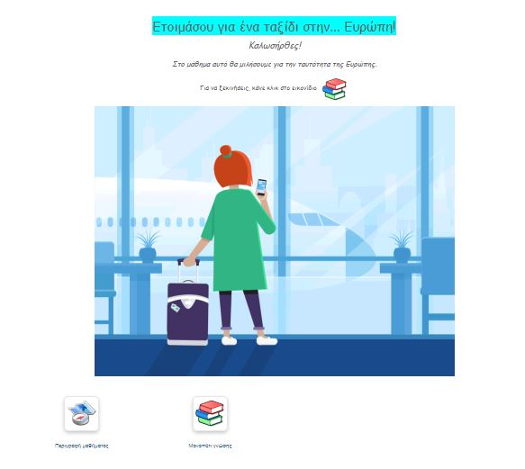
Αρχική οθόνη
Περιγραφή μαθήματος
Μονοπάτι της γνώσης

Slide 22
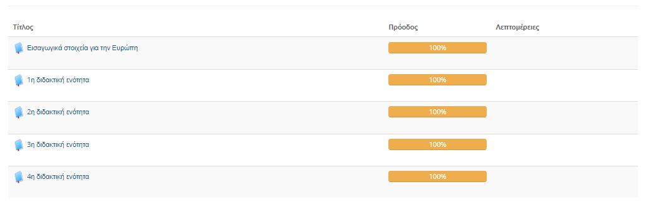
Το κύριο μέρος του μαθήματος (μονοπάτι της γνώσης)

Slide 23
Κάθε ενότητα περιλαμβάνει:
Εισαγωγή
Το κύριο θεωρητικό μέρος κάθε διδακτικής ενότητας
Μια δραστηριότητα αξιολόγησης ατομική ή ομαδική

Slide 24
Στην εισαγωγή κάθε ενότητας περιλαμβάνεται :
Σκοπός
Προσδοκώμενα μαθησιακά αποτελέσματα
Λέξεις κλειδιά
Χρόνος μελέτης

Slide 25
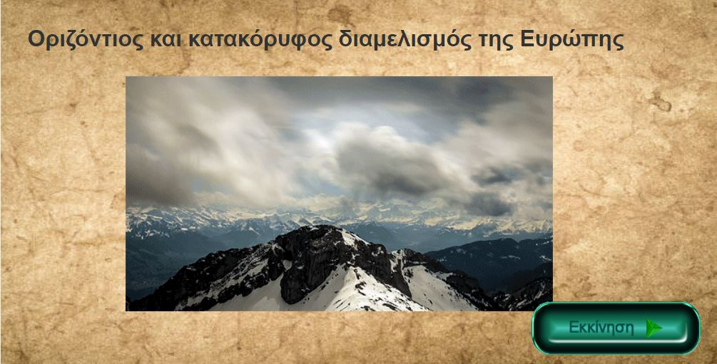

Παρουσίαση ενδεικτικά μιας από τις πιο βασικές διδακτικές ενότητες του μαθήματος
Πατώντας εκκίνηση ο χρήστης μεταβαίνει στην ενότητα

Slide 26
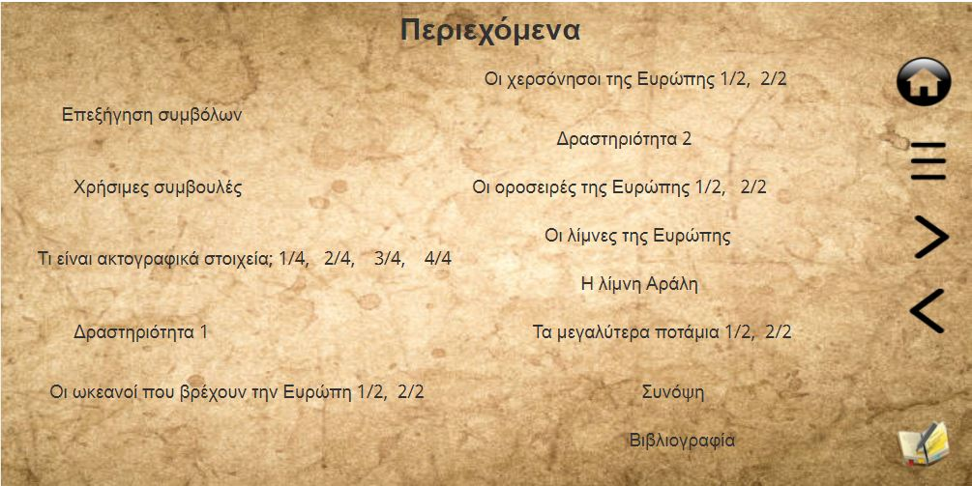
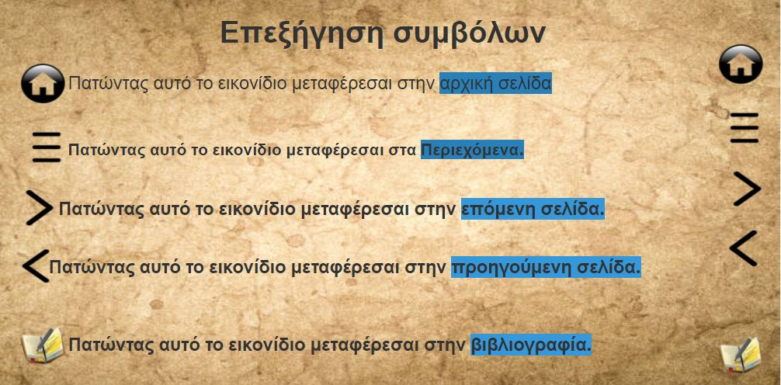
Περιεχόμενα
(με ενεργές περιοχές)
Επεξήγηση συμβόλων

Slide 27
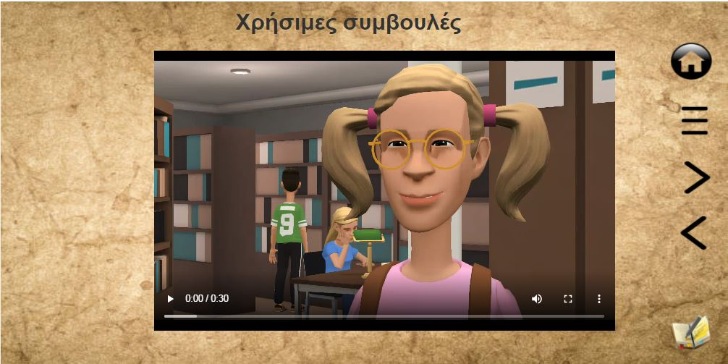
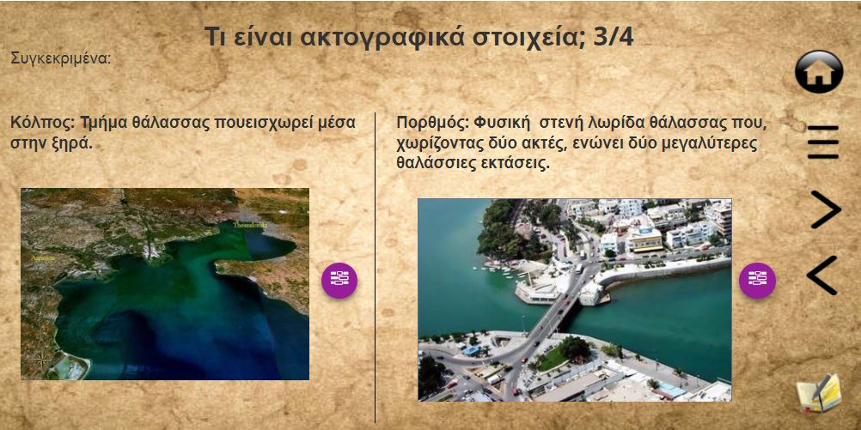
Βίντεο με χρήσιμες συμβουλές
Θεωρία
δραστηριότητες

Slide 28
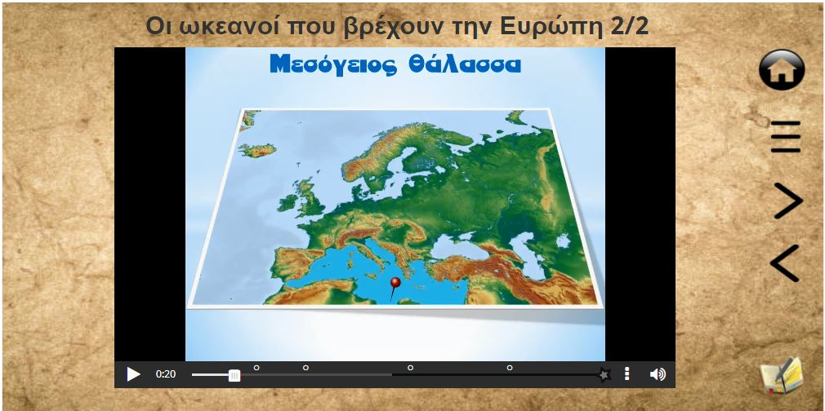
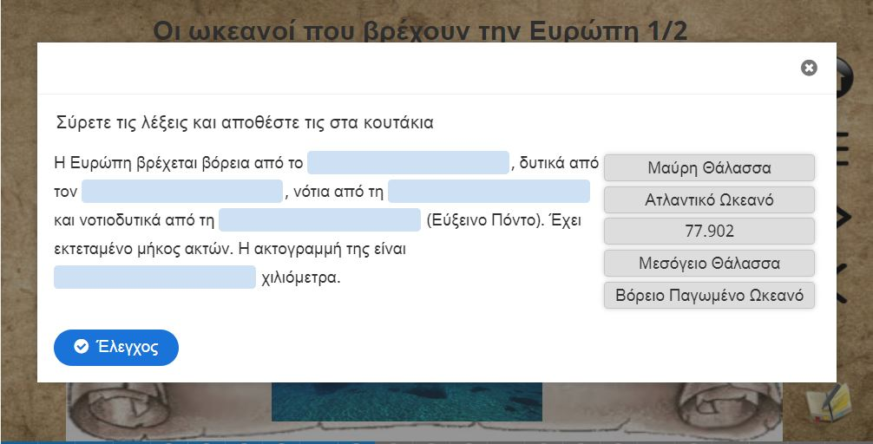
Παρουσίαση θεωρίας με διαδραστικό βίντεο
Ενδεικτικές δραστηριότητες

Slide 29
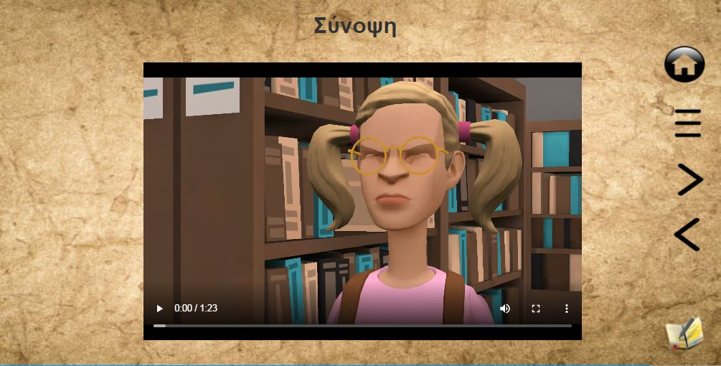
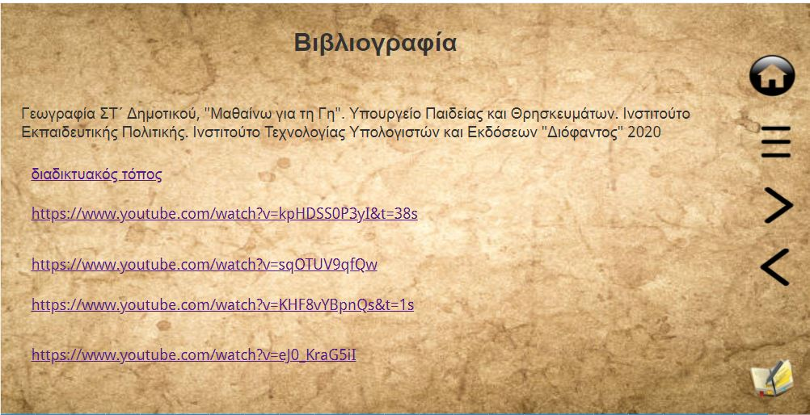
Σύνοψη σε βίντεο
Βιβλιογραφία

Slide 30

Αποτίμηση Εκπαιδευτικού υλικού

Slide 31


Αποτίμηση εκπαιδευτικού λογισμικού
Μεθοδολογία έρευνας
Χρονική περίοδος διενέργειας της έρευνας:
Μάιος-Ιούνιος 2022
Είδος έρευνας:
Για την υλοποίηση της παρούσας έρευνας επιλέχθηκε η ποιοτική μέθοδος.
Μέσα συλλογής δεδομένων:
δύο ερωτηματολόγια αποτίμησης του ΕΥ με ανοιχτού τύπου ερωτήσεις.

Slide 32

Μέσα συλλογής δεδομένων-συμμετέχοντες
Δόθηκαν δυο διαφορετικά ερωτηματολόγια και τα δεδομένα συλλέχθηκαν από δυο διαφορετικές ομάδες αξιολογητών :
1^{ο} τμήμα έρευνας
3 ειδικοί στην ΕξΑΕ
(τελειόφοιτοι μεταπτυχιακοί φοιτητές στο ΠΜΣ «e-learning»)
2^{ο} τμήμα έρευνας
7 εκπαιδευτικοί πρωτοβάθμιας εκπαίδευσης που είχαν διδάξει σε ΣΤ τάξη

Slide 33
Αποτελέσματα-συμπεράσματα
1^{ο} τμήμα έρευνας
το ΕΥ χαρακτηρίζεται από επιστημονική συνοχή και τεκμηρίωση
το γνωστικό αντικείμενο που διαπραγματεύεται το ΕΥ, παρουσιάζεται με τρόπο απλό και κατανοητό
το ΕΥ είναι εύχρηστο
παρέχονται συμβουλές για το πώς να μελετηθεί το εκπαιδευτικό υλικό με ένα εισαγωγικό βίντεο σε κάθε ενότητα

Slide 34
Αποτελέσματα-συμπεράσματα
1^{ο} τμήμα έρευνας
το ΕΥ υποστηρίζει την αλληλεπίδραση με τον εκπαιδευόμενο κατά τη μελέτη του
το ΕΥ παρέχει τη δυνατότητα αναστοχασμού και αυτοαξιολόγησης στον εκπαιδευόμενο
τόσο ο σκοπός, όσο και τα προσδοκώμενα μαθησιακά αποτελέσματα έχουν διατυπωθεί με σαφήνεια
οι αρχές της Πολυμεσικής μάθησης εφαρμόζονται στο παρόν ΕΥ

Slide 35
Αποτελέσματα-συμπεράσματα
1^{ο} τμήμα έρευνας
Δυνατά σημεία του ΕΥ:
φιλικό ύφος,
πολυμορφία,
ενδιαφέρον,
περιεκτικό και πλούσιο,
διασκεδαστικό.

Slide 36
Αποτελέσματα-συμπεράσματα
2^{ο} τμήμα έρευνας
Οι συμμετέχοντες στην έρευνα φαίνεται να έχουν θετική στάση απέναντι στο ΕΥ.
Το ΕΥ ανταποκρίνεται σε μεγάλο βαθμό στην διδακτέα ύλη και καλύπτει τους στόχους που τίθενται στο Α.Π. της Γεωγραφίας.
Το Ε.Υ παρέχει μεγάλη ποικιλία πληροφοριών, αφού πραγματικά παρουσιάζει την Ευρώπη από πολλές διαφορετικές οπτικές

Slide 37
Αποτελέσματα-συμπεράσματα
2^{ο} τμήμα έρευνας
Το ΕΥ παρέχει ακριβώς τις γνώσεις που πρέπει να έχει ένας μαθητής αυτής της ηλικίας αναφορικά με την ταυτότητα της Ευρώπης.

Slide 38
Αποτελέσματα-συμπεράσματα
2^{ο} τμήμα έρευνας
Δυνατά σημεία του ΕΥ:
η ύπαρξη σταθερού ήρωα,
ομαδικές δραστηριότητες για σύσφιξη των ομάδων,
η αμεσότητα των πληροφοριών,
τα βίντεο που έχει με το cartoon,
δεν έχει μεγάλη έκταση,
περιέχει ωραίες δραστηριότητες.

Slide 39
Προτάσεις για περαιτέρω έρευνα:
Η εφαρμογή του ΕΥ στο πλαίσιο μιας διδακτικής παρέμβασης,
αποτίμησή του από τους μαθητές,
αξιολόγηση των Ψηφιακών Αφηγήσεων που έχουν ενσωματωθεί,
σύγκριση των μαθησιακών αποτελεσμάτων, που θα προέκυπταν από τη διδασκαλία της συγκεκριμένης ενότητας, σε δύο ομάδες μαθητών.

Slide 40

Ευχαριστώ για την προσοχή σας!

